Slide 1
Jet identification with Energyflow
Gang LI
IHEP
2021.01.10

Slide 2
目 录
困难/ 方法
新方法：DeepSet 和 EnergyFlow
Jet 的性质？
什么是 Jet？
计划？

Slide 3
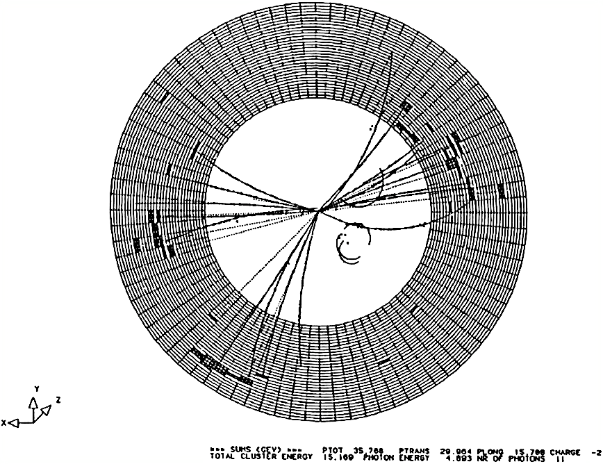
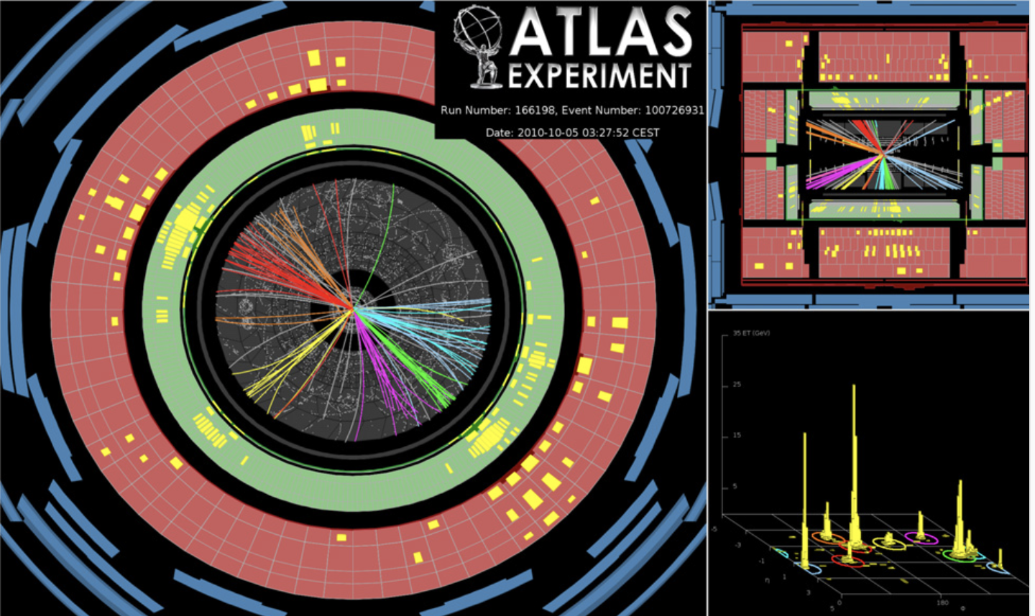
什么是 Jet？
High-energy partons unavoidably lead to collimated bunches of hadrons
理论上jet 和部分子是对应的
实验上是高度同向的一束粒子（强子）
QCD 中部分子强子化后的产物
携带了“硬”过程的主要信息
强子化也过程也带来了困难
——没有色单态粒子
一般多个Jet 一起出现
One of the most striking phenomena that can be observed in high-energy collisions is the production of highly collimated bunches of particles

Slide 4
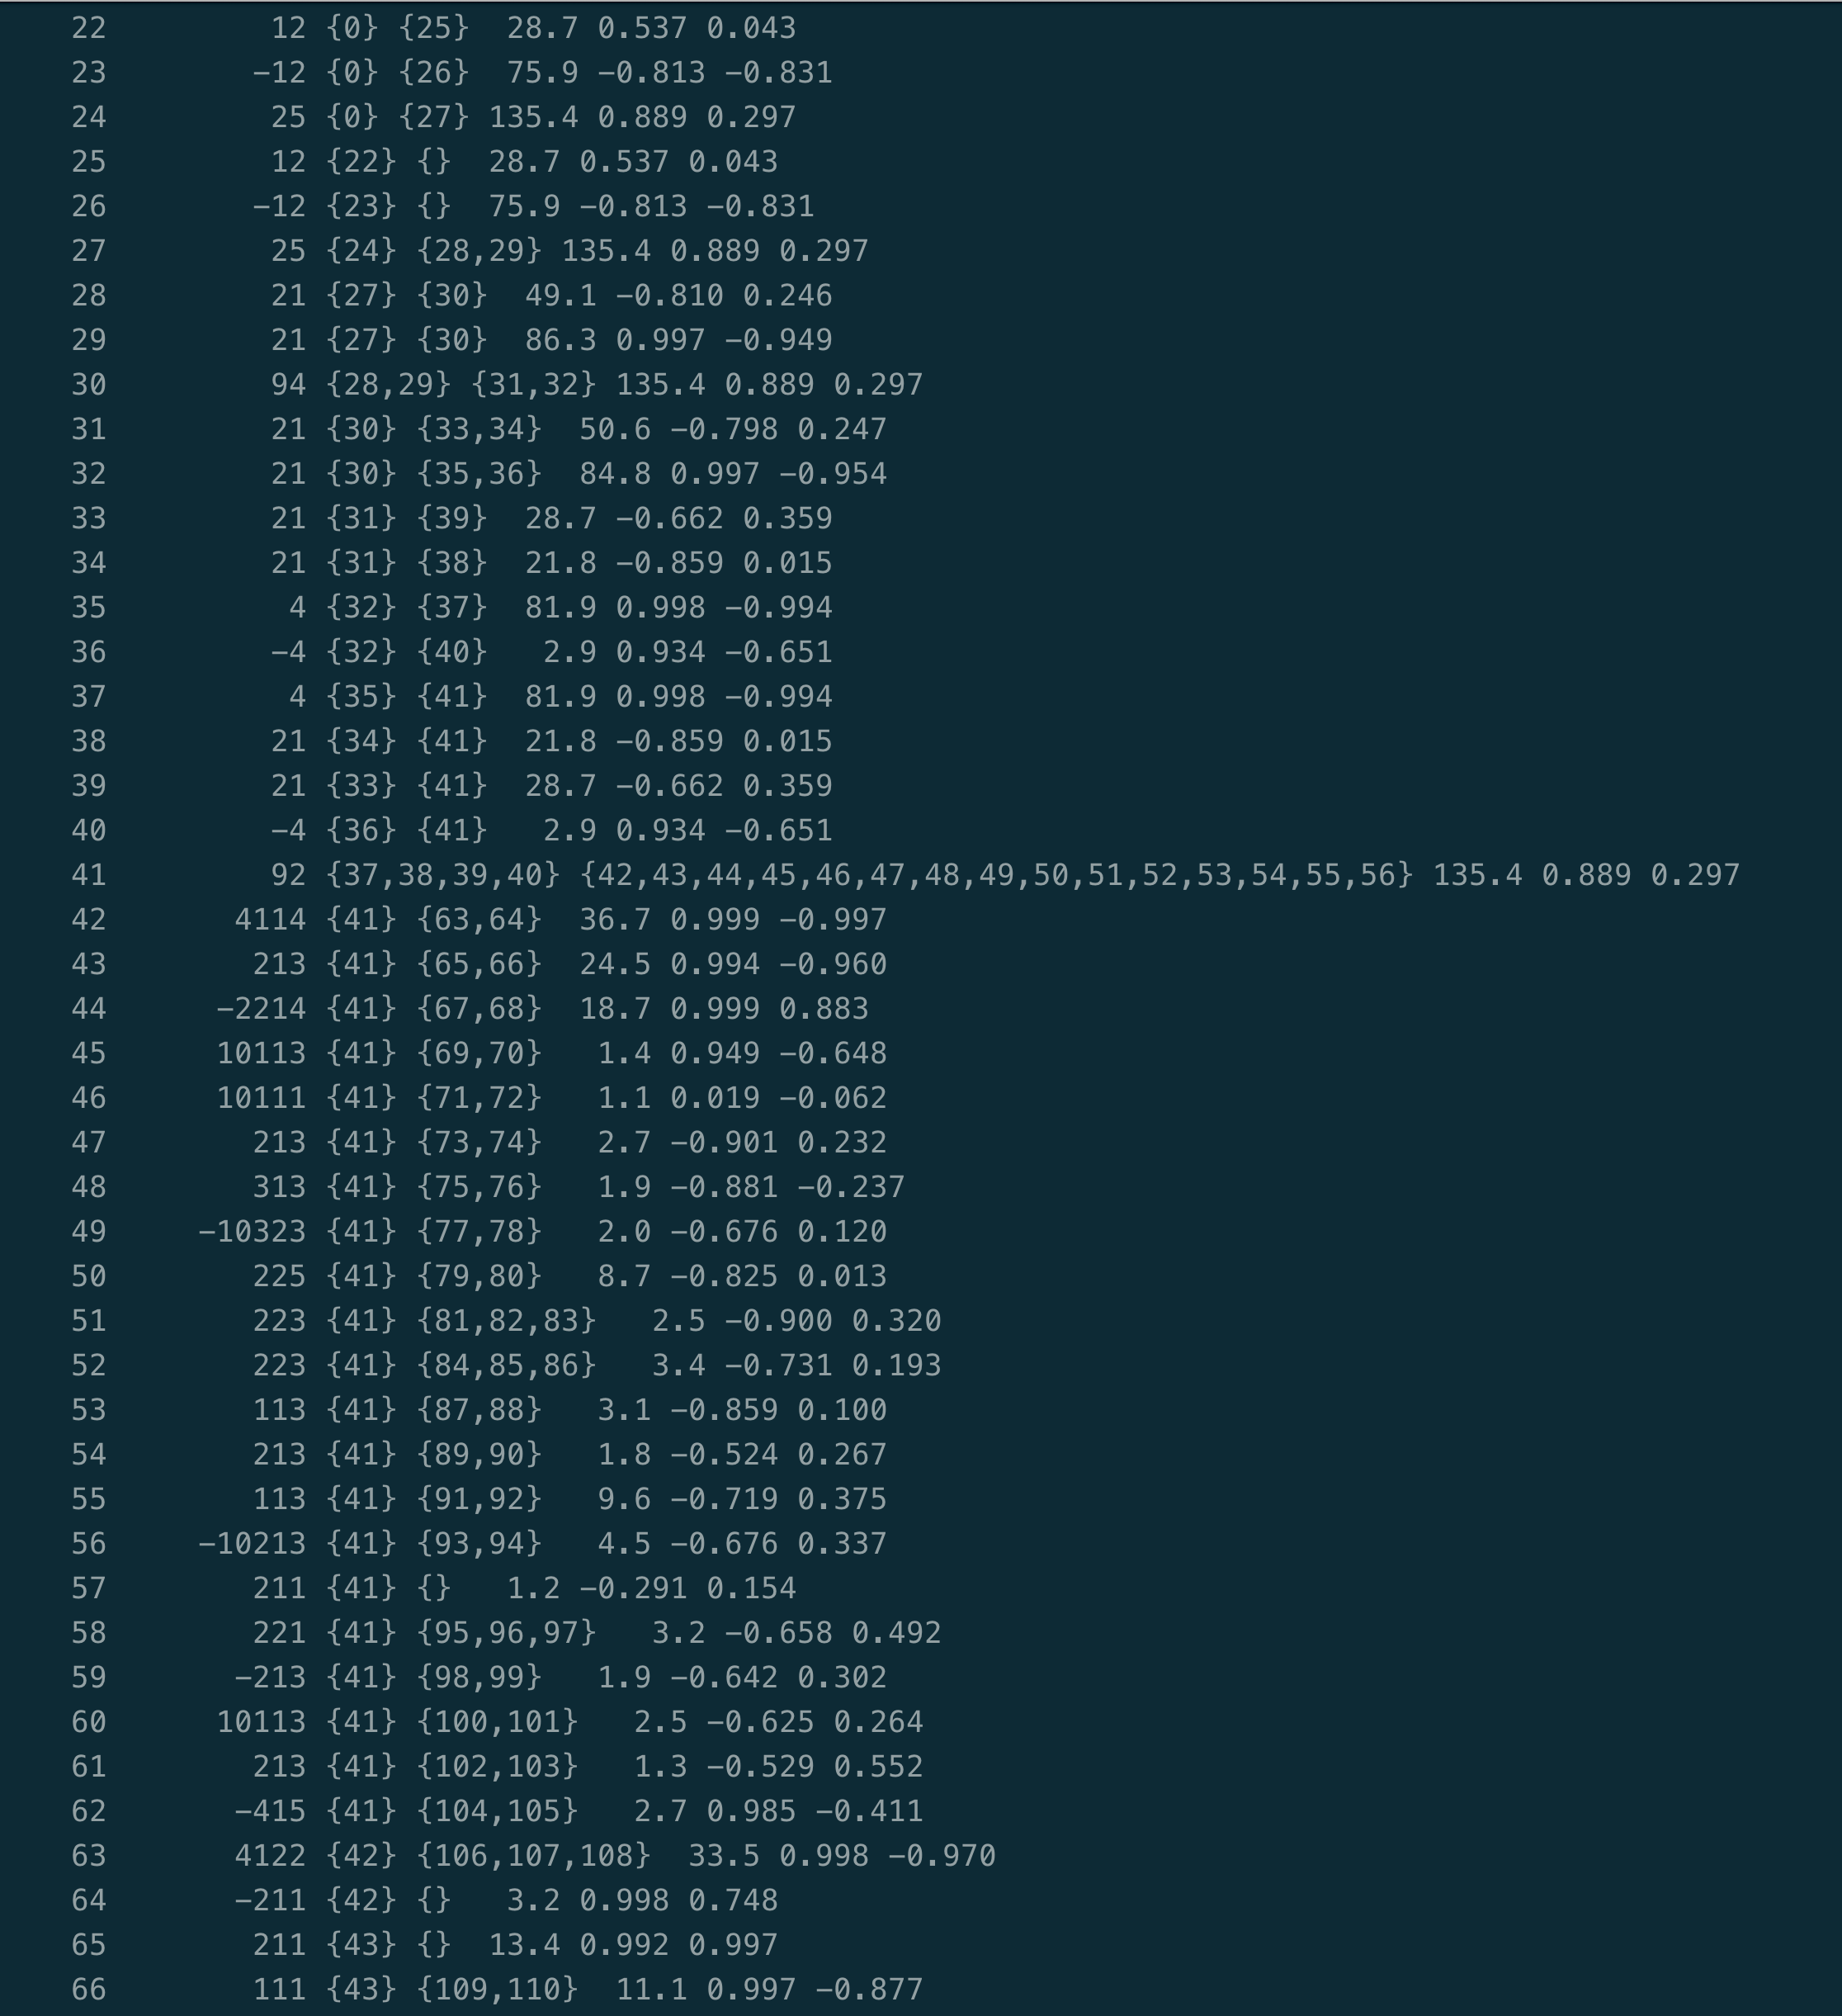
编号
粒子种类
母粒子
子粒子
能量
方向

Slide 5
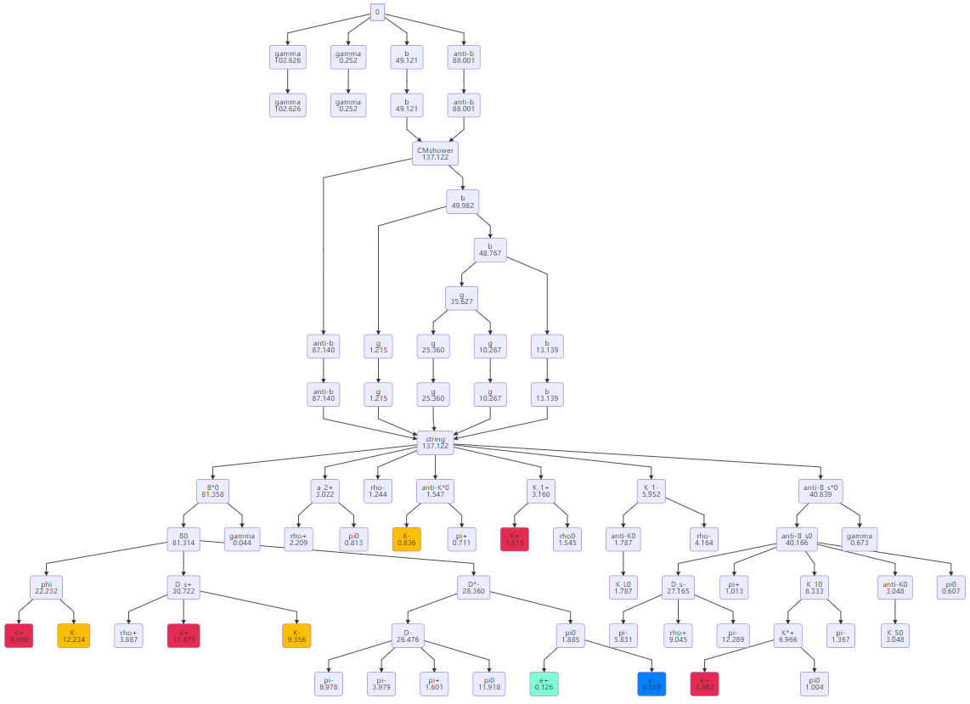
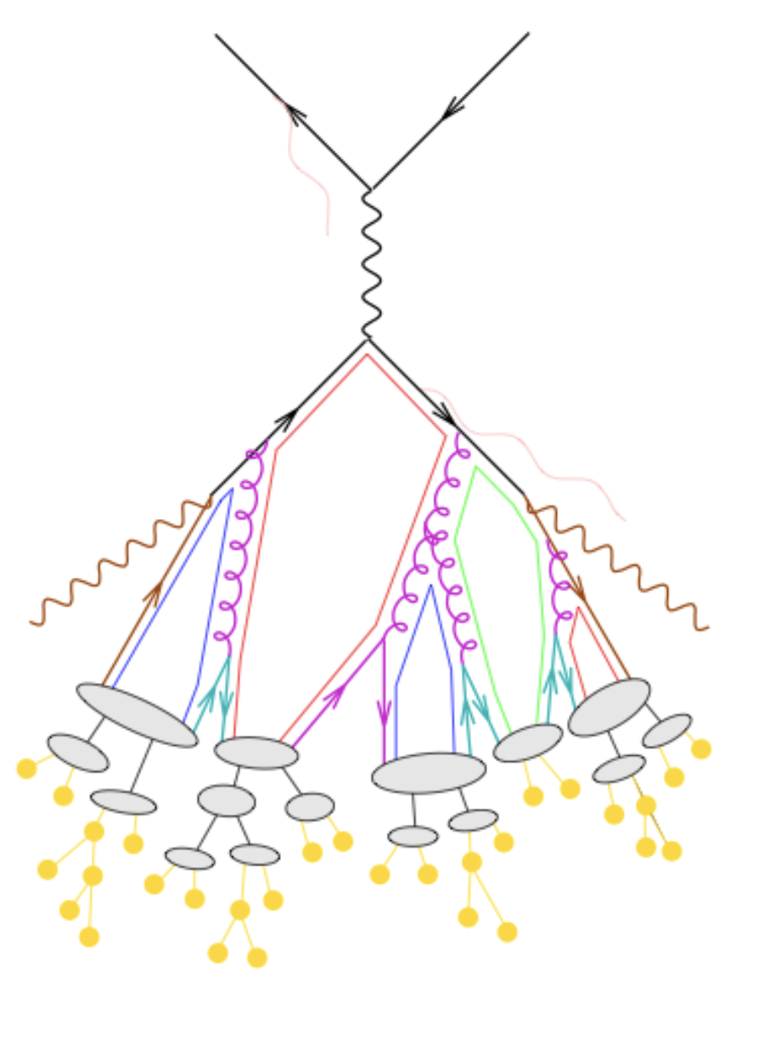
Hard process
Fragmentation
(Final) state particles

Slide 6
级联衰变的粒子
探测器最多只能知道末态粒子的
四动量 （有事只有三动量）
粒子的起点 （ r 、 z）
粒子的终点 （大小适中）

Slide 7
数量多
A
重要
携带“硬”过程的信息
B
QCD 理论上 很难严格定义
A
难点、总结
探测困难
末态多，数目不确定，复杂，在探测器中无序
B
可以用来进行标记
A
有结构
可以用来做强子物理研究
B
可以进行各种尝试
A
信息量大
适合机器学习
B

Slide 8
一丛向外射线簇
的处理方法

Slide 9
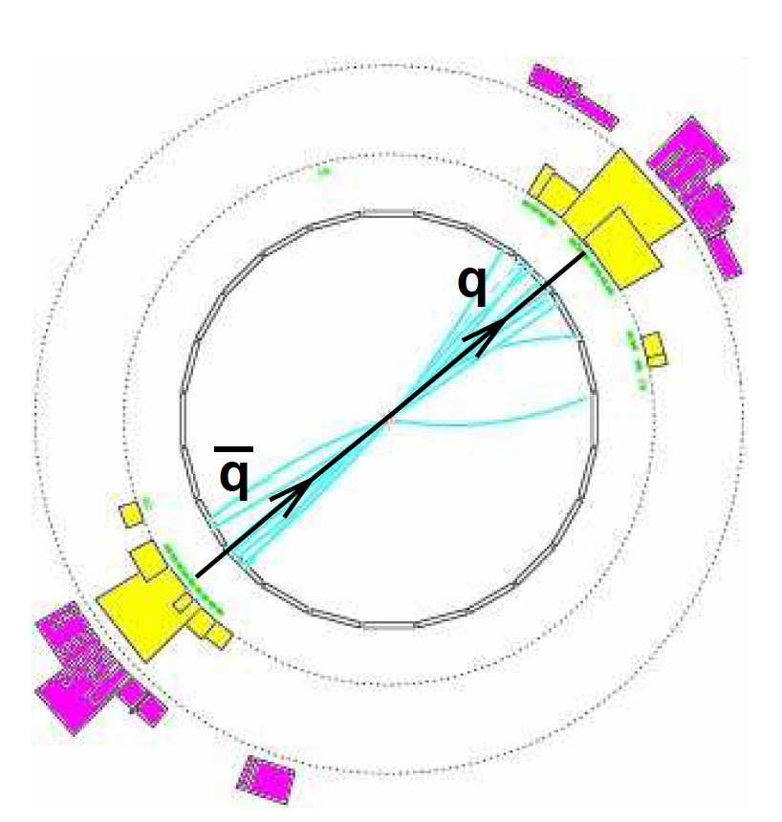
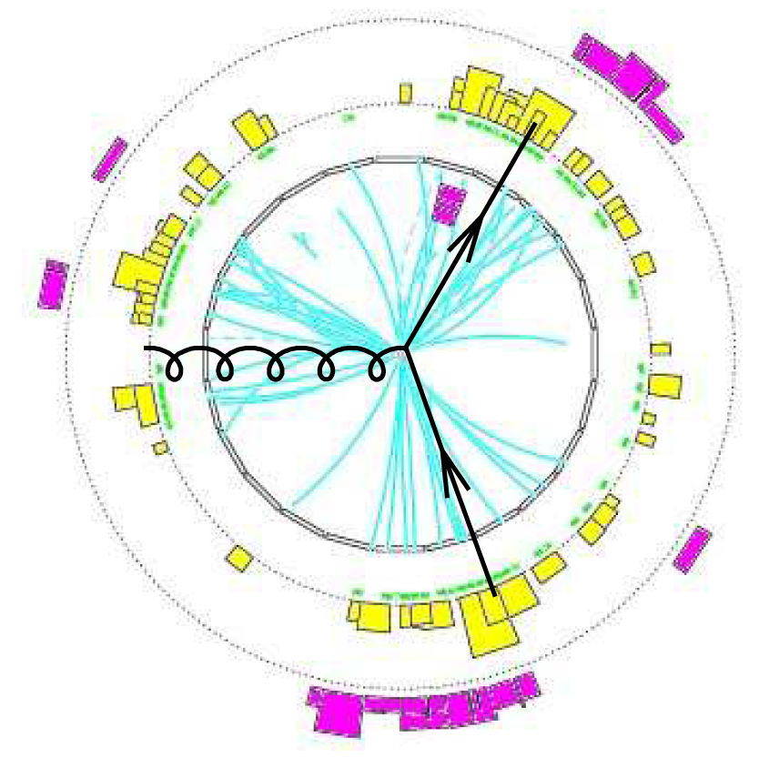
历史上解决办法
Spear (SLAC): mid-70’ies, e+e− → qq should have 1 + cos²theta angular distribution if quarks have spin 1/2.
Sphericity.
Fixed-target pp experiments study alignment of collision
Thrust.
PETRA (DESY): early 80’s, e+e− --> qqg, establish gluon, First solution: extend Sphericity and Thrust families. Second solution: clustering algorithms
clustering algorithms
Cone jets & Cone algorithms → LHC clustering with new safer and faster algorithms
一些发展机器学习铺平了道路：erergy correlators， 球谐函数展开（矩）

Slide 13
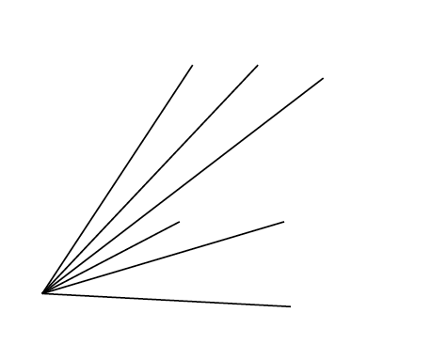
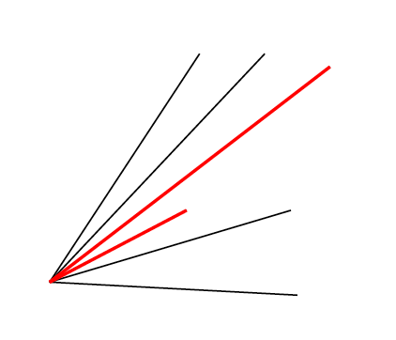
Sequential recombination
jet algorithms

Slide 14
Durham/ee k_{t} algorithm

Slide 15
机器学习用于Jet 研究

Slide 18
Point cloud → particle cloud (jet)
点和点之间的关系可以选择某种数学
方式来表示，且不依赖点的顺序和总数；
合适的、有物理背景的选择可以有比
较强的表达能力，信息无损。
比普通点云更加丰富的内容

Slide 19
为什么用点云

Slide 20
Start from Cloud
PFP：Use a “global” symmetric function over inputs(deep sets)
EdgeConv：Hierarchical learning from “local” to “global”: convolution

Slide 21
再复习一下 Jet
An unordered, variable length collection of particles
交换 对称性
四动量，粒子质量，电荷，顶点信息（~10 个 float ）

Slide 22
DeepSets
采用对称函数构建空间
满足交换对称性的函数是 latent 空间中的中的求和
DeepSets:空间： 直接输入
Latent 空间：从输入map 到Latent 空间

Slide 23
DeepSets theorem

Slide 24
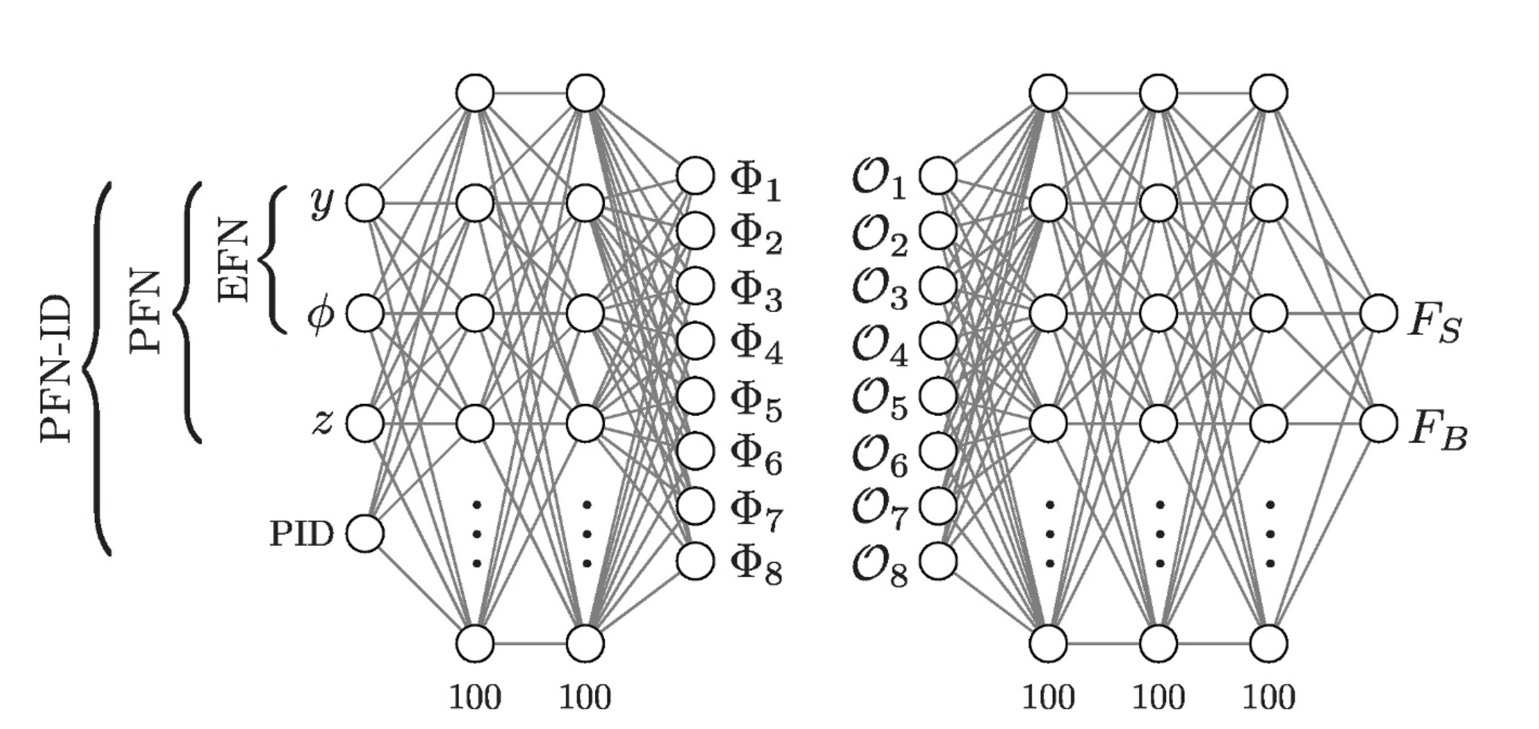
EnergyFlow Polynomial
Network

Slide 25
代码

